Slide 1
TITULO DEL PROYECTO:
“Diagnóstico de la situación actual del manejo del sistema de agua potable y aguas residuales de la ciudad de Guayaquil.”
Integrante:
MARCELA FIALLOS
MATERIA: Contaminación
Término I

Slide 2
INTRODUCCION
La producción de agua potable y el tratamiento de aguas servidas, no son procesos sencillos. Requieren de la conjunción de factores técnicos y económicos que diariamente son sometidos a pruebas con la finalidad de mantenerlos en niveles seguros para los usuarios.
Con el fin de que el líquido elemento llegue a los domicilios y empresas en condiciones óptimas para ser consumida, requiere del cumplimiento de varias operaciones, que van desde la captación en las fuentes, bombeo, floculación, decantación, filtración, clorinación y rebombeo hasta la distribución.
Todas éstas, son operaciones industriales, donde los parámetros de calidad requieren ser observados estrictamente, y que por supuesto, implican costos de producción como los que se provocan cuando se produce cualquier bien, pero ejecutando procesos con mayor cuidado, por que al final se trata de obtener un producto destinado al consumo inmediato.

Slide 3
ALCANCE
El presente diagnostico pretende estandarizar los sistemas de manejo de agua potable al igual los sistemas de depuración de aguas residuales, estableciéndoos características mínimas que estos deben tener y los aspectos que deben estar presentes en las memorias técnicas.
Estas disposiciones se aplican espeficamente que se refiere sistema de agua potable y a las aguas residuales para lo cual se establece un sistema de depuración debe presentar un pretatamiento y / un tratamiento primario, un tratamiento secundario una desinfección y un tratamiento, transporte y desinfección de lodos

Slide 4
SISTEMA DE AGUA POTABLE
Red de distribución
Esta sección describe en forma general la red del sistema de distribución de Agua Potable en la ciudad de Guayaquil.
Esto comprende los flujos desde los acueductos principales hasta las diferentes parroquias y ciudadelas de la ciudad. La red de distribución.
El sistema de distribución está compuesto por cuatro sectores principales que abarcan el área urbana de la ciudad de Guayaquil, sin embargo, no existe una división física bien definida por lo que estos sectores se refieren principalmente a zonas geográficas de la ciudad y no a zonas de presión sectorizadas o abastecidas por centros de almacenamiento exclusivos.

Slide 5
Zona Nor-Este:Esta zona esta abastecida principalmente por el acueducto de 1.500 desde Tres Cerritos y por el acueducto de 1.800 que llega de La Toma. .
En esta zona no se presentan problemas de presión baja
Zona Nor-Oeste:Esta zona es abastecida principalmente por salidas radiales Debido a la topografía en esta zona se ubican seis estaciones de rebombeo que abastecen a pequeñas áreas elevadas. Las presiones por lo general son aceptables.

Slide 6
Zona Centro: Abastecida principalmente desde los reservorios de Tres Cerritos, Oeste y Santa Ana, es la zona más antigua de la ciudad y en donde se encuentran las tuberías de mayor antigüedad.
Zona Sur:Esta zona presenta un problema de continuidad en el servicio. Es abastecida principalmente por la tubería de 1.500 que proviene de Tres Cerritos y por otras tuberías que conectan esta zona con la Zona Centro.
En esta zona también se presenta un volumen significativo de pérdidas físicas a pesar de que la mayoría de la red es relativamente nueva. Las pérdidas se presentan principalmente en los collarines metálicos que fueron instalados en la red de PVC.

Slide 7
Almacenamiento de agua
Los principales reservorios existentes en el Sistema de Agua Potable de Guayaquil son de forma rectangular y de hormigón armado, se constituyen de centros de almacenamiento de aguas arriba y son alimentados a partir de las principales líneas de conducción de agua potable del sistema desde La Toma o a partir de líneas secundarias de conducción que conectan los tanques reservorios.
Los centros de almacenamiento son tres y se componen de tanques sobre la superficie, ubicados en sitios cuyos niveles topográficos altos permiten el abastecimiento de las redes de distribución por gravedad en la gran mayoría de las áreas de la ciudad. Existen otros reservorios de pequeña capacidad y área de influencia destinados para el abastecimiento de urbanizaciones o ciudadelas particulares.
Las características de los tanques componen es del Sistema de Agua Potable de
Guayaquil están presentadas en la Tabla 1 (Anexo)

Slide 8
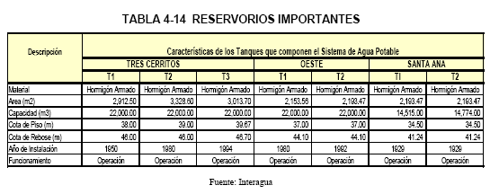
TABLA 1: RESERVORIOS IMPORTANTES

Slide 9
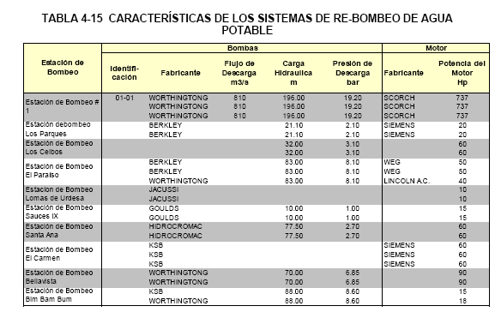
Estaciones de rebombeo:
Interagua opera 11 estaciones de re-bombeo en el área de servicio de Guayaquil. Las estaciones de re-bombeo y sus características principales se presentan en la Tabla 2.(Anexo)

Slide 10
BOMBEO Y TRANSMISIÓN DE AGUA CRUDA:
Al presente hay cuatro estaciones de bombeo operando que bombean agua del Río Daule hacia las tres plantas de tratamiento en el Complejo La Toma.
La Figura 1 (Anexo) muestra la localización de las estaciones de bombeo y de las plantas de tratamiento.

Slide 11
Las estaciones de bombeo se identifican de la siguiente forma:
Planta 1 - Estación de bombeo de agua cruda No. 1
Planta 2 - Estación de bombeo de agua cruda No. 2
Planta 3 - Estación de bombeo de agua cruda No. 3
Planta 4 - Estación de bombeo de agua cruda No. 4
Las cuatro estaciones de bombeo de agua cruda están localizadas en el Complejo La Toma, aproximadamente a unos 26 km de Guayaquil. Todas las estaciones de bombeo están cercanas las unas a las otras.

Slide 12
Sectorización del sistema de agua
Con la sectorización se logrará un sistema de distribución flexible por cuanto se simplificará la operación del mismo, en el cual podrán hacerse cálculos más precisos de la demanda y de las pérdidas del sistema.
También se podrán equilibrar las presiones en la red, mediante el aislamiento de zonas con diferencias piezométricas importantes; esto permitirá disminuir las pérdidas por la regulación de las presiones en el sistema.
Adicionalmente, se podrán identificar con relativa facilidad los tipos de pérdida de agua para cada sector estudiado.
En el caso de una ciudad como Guayaquil, en la cual se tienen diversos problemas que ocasionan pérdidas considerables de agua en el sistema de distribución, los cuales no se encuentran uniformemente distribuidos en toda la malla de distribución de la ciudad, resulta de vital importancia evaluar las causas de las pérdidas de agua para cada sector hidráulico constituido. Con esto se garantizará la máxima efectividad de las medidas, y la optimización de las inversiones económicas

Slide 13
AGUAS RESIDUALES
En la ciudad de Guayaquil existen pocas zonas en las cuales todavía no existe alcantarillado sanitario, por lo que lo nuevos proyectos de desarrollo inmobiliario, industrial y urbanístico que se han establecido en estas áreas, deben contar con un sistema de depuración de sus aguas residuales de manera que se genere una adecuada disposición de los efluentes.
Para realizar la depuración de las aguas residuales domesticas, se debe cumplir con ciertas normas tanto nacionales como regionales, las cuales incluyen leyes, reglamentos y ordenanzas municipales que corresponden el marco legal vigente el cual tiene como objetivo protege del medio ambiente.

Slide 14
DISEÑO DEL SISTEMA DE DEPURACION
El sistema debe concebirse de tal manera que permita realizar los trabajos de operación, mantenimiento y control de la planta sin que se detenga totalmente, ni deje que cumpla, por lo menos con lo siguiente:
El sistema debe tener por lo menos 4 etapas a saber:

Slide 15
PRETRATAMIENTO:
Dentro de esto se debe considerar un desbaste grueso, un desbaste fino y un desarenado-desaceitado.
Adicionalmente y posterior al pretratamiento deberá ser un tratamiento primario en los casos en que la población sea mayor a 10.000 habitantes, el cual corresponde a la remoción de una porción de los sólidos suspendidos y materia orgánica del agua residual. Un ejemplo de esto se puede ser un clarificador primario.
TRATAMIENTO SECUNDARIO: Dentro del tratamiento secundario se considerará una o mas de las siguientes alternativas, del cual estará considerada la decantación secundaria:
Zanja de Oxidación
Mezcla Completa
Aireación Extendida
Otras debidamente analizadas y justificadas

Slide 16
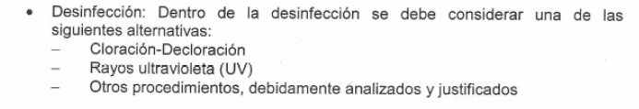

Slide 17
GRACIAS

